Slide 1
Physique Statistique (L3)
ENS-Lyon UCBL (Lyon 1)
Frédéric Caupin
L’ensemble
grand-canonique

Slide 2
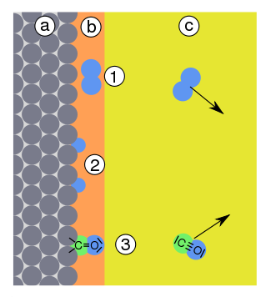
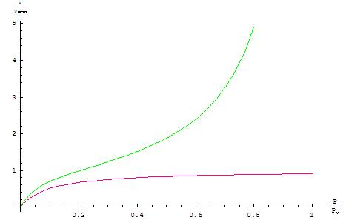
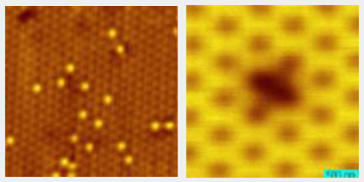
L’adsorption
Quantité
adsorbée
isotherme d’adsorption
BET
Langmuir
Pression
Source : Wikipedia
Oxygène sur Ru (0001)
vu au microscope
à effet tunnel
Source : Lawrence Berkeley National Lab.

Slide 3
Tableau synoptique des ensembles statistiques
 | micro canonique | canonique | grand-canonique
Paramètre(s) fixés | E, N, V | N, V | V
Paramètre(s) imposés |  | T | T, µ
Probabilité d’un état
Potentiel thermodynamique
F=E-TS
J=F-µN
Transformations de Legendre

